Slide 1

РАЗРАБОТКА САЙТА ДЛЯ УПРАВЛЕНИЯ ЗАДАЧАМИ «AIMDO»
Государственное бюджетное профессиональное образовательное учреждение «Пермский техникум промышленных и информационных технологий им. Б.Г. Изгагина»
Проект выполнила:
Попова З.А. 22ИСП1

Slide 2
Актуальность проекта
При помощи данного сайта можно увеличить собственную продуктивность, а так же эффективно планировать и отслеживать свои задачи.
Управление задачами помогает снизить уровень стресса, связанного с забыванием важных дел.

Slide 3
Цель проекта
Создание удобного веб-приложения для управления задачами, которое предоставляет пользователям возможность создавать и управлять задачами, отслеживать прогресс.

Slide 4
Аналоги
«Google Задачи» — бесплатный и простой сервис;
«Things» — только macOS и iOS, стоимость от 9,99$;
«Планировщик» Microsoft — для командной работы.

Slide 5
Основной функционал
Регистрация и авторизация пользователя;
Создание задач с описанием, статусом, дедлайном и степенью важности;
Редактирование и удаление задач;
Изменение и удаление профиля пользователя;
Календарь.

Slide 6
Инструменты
PHP(Laravel, Carbon);
HTML, CSS;
MySQL;

Slide 7
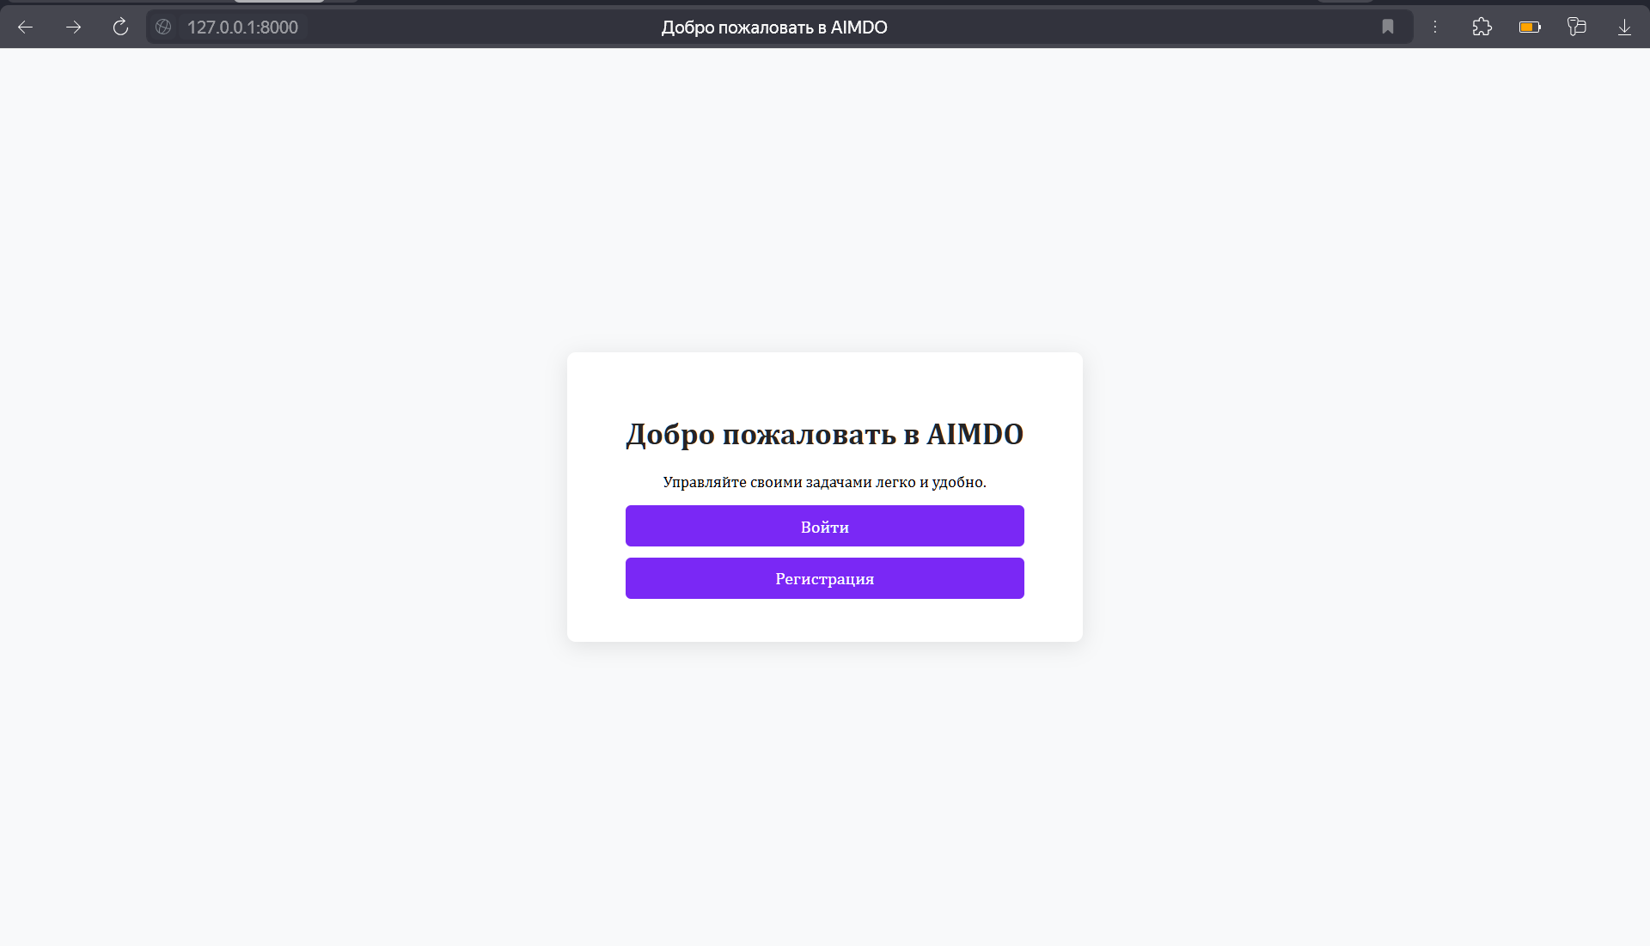

Slide 8
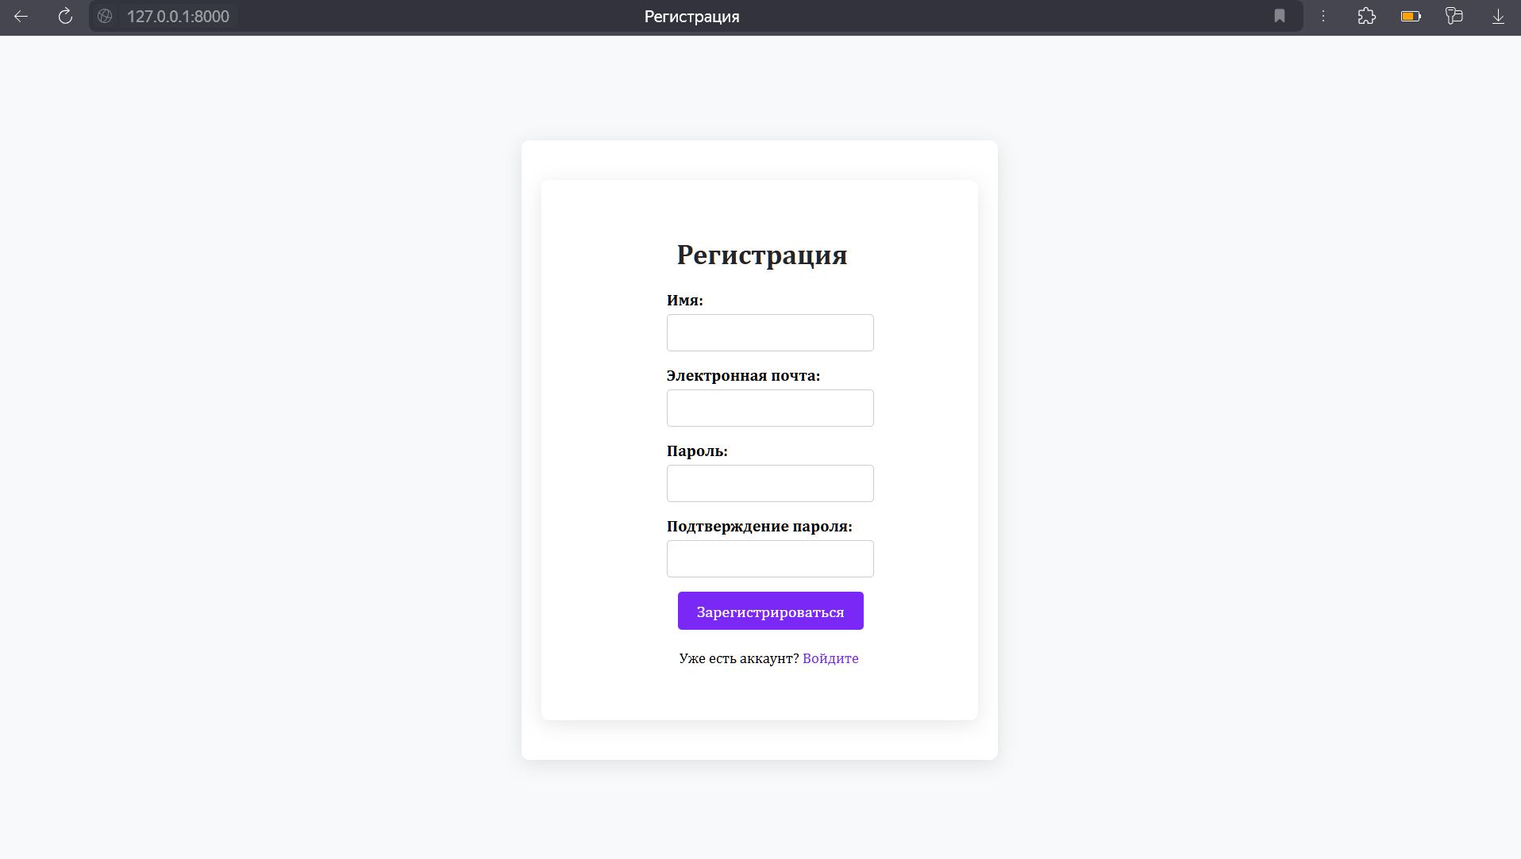

Slide 9
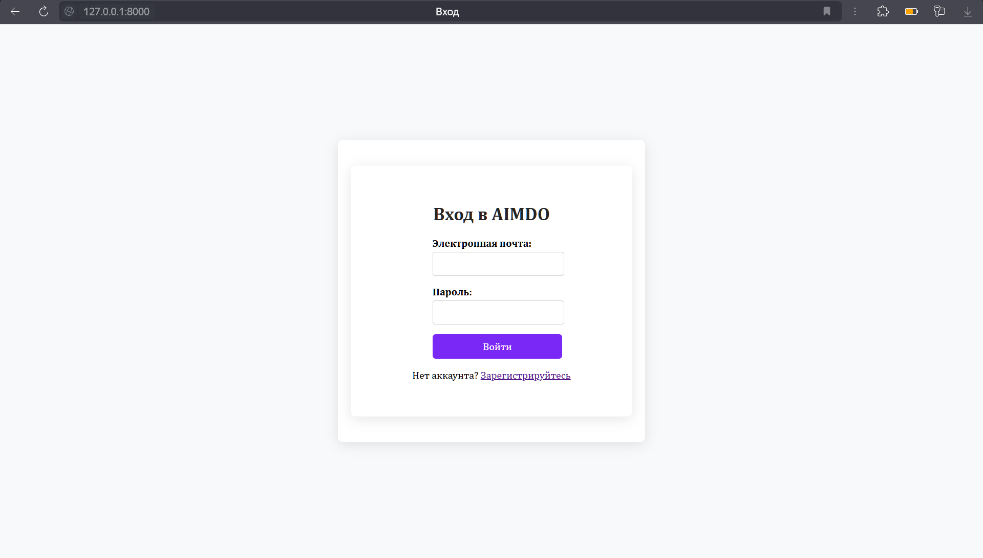

Slide 10
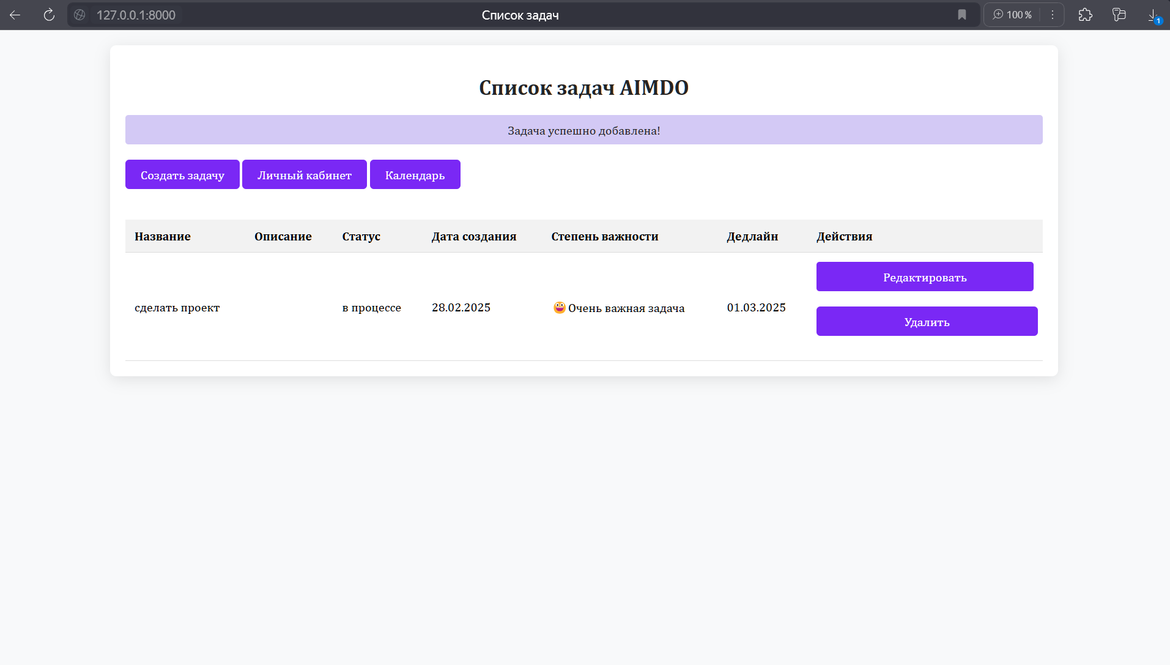

Slide 11
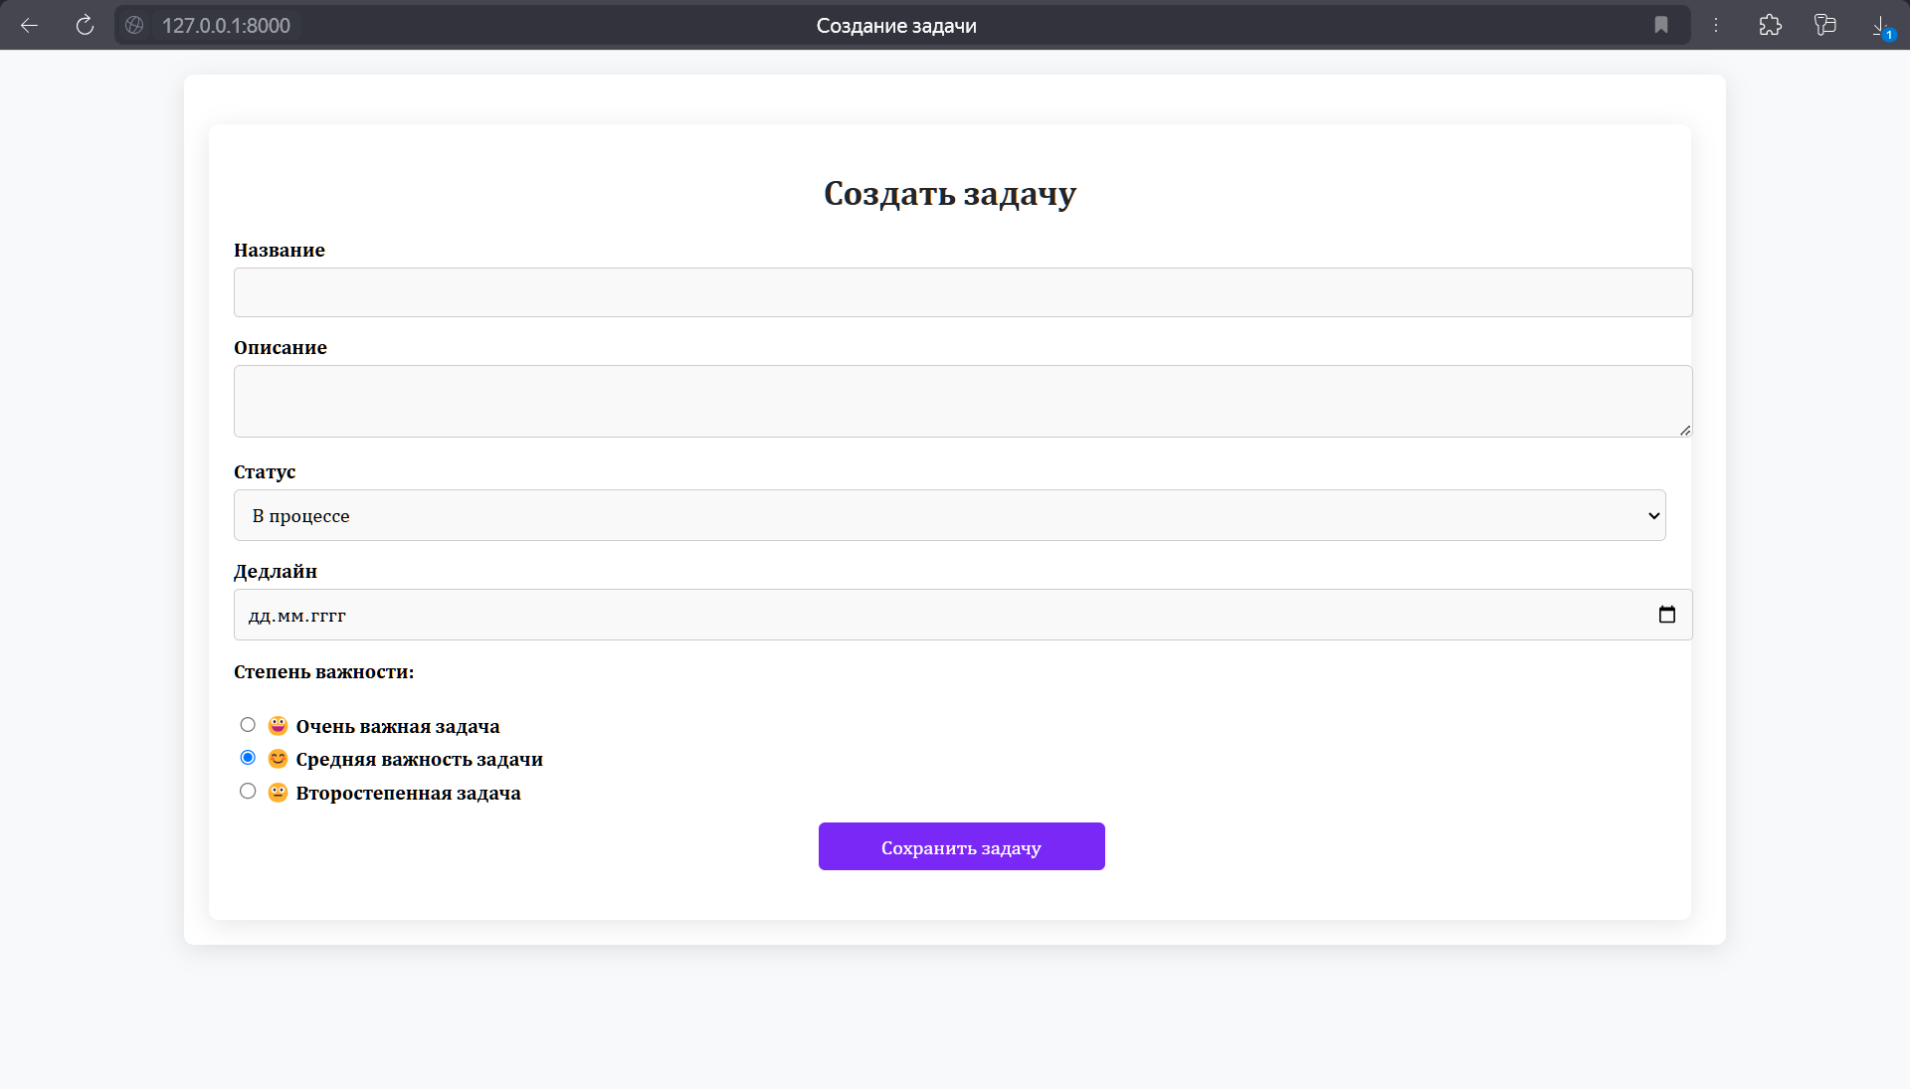

Slide 12
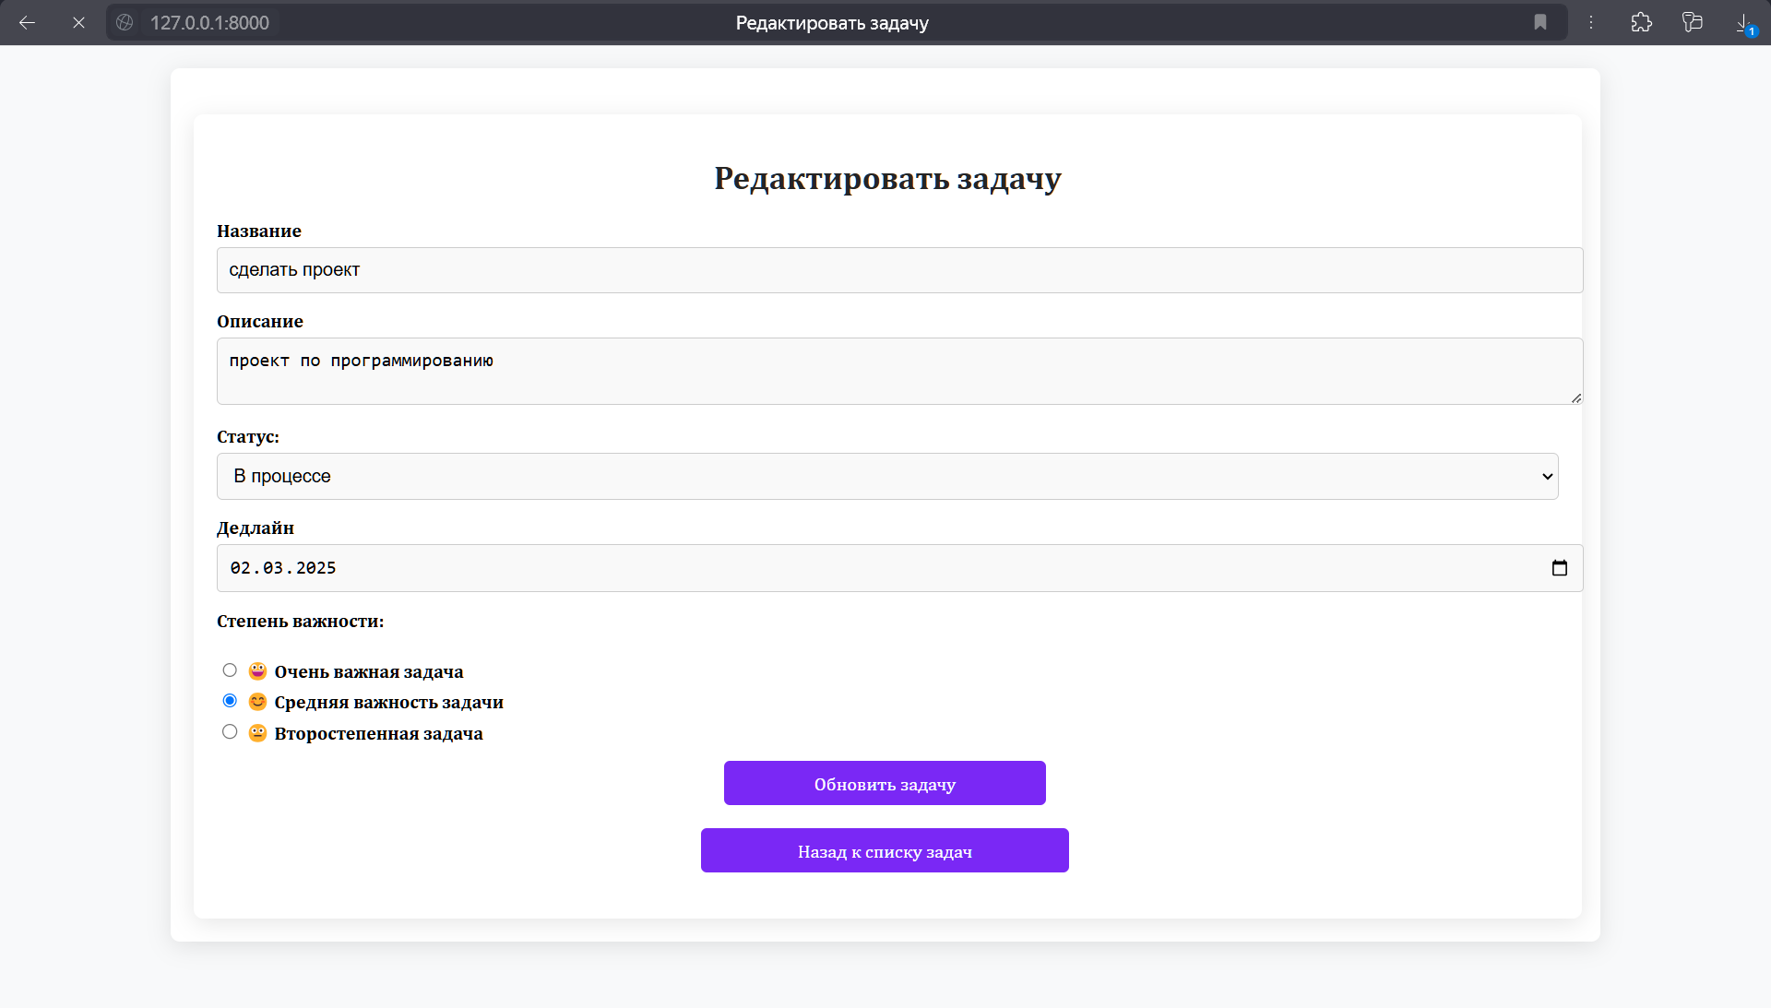

Slide 13
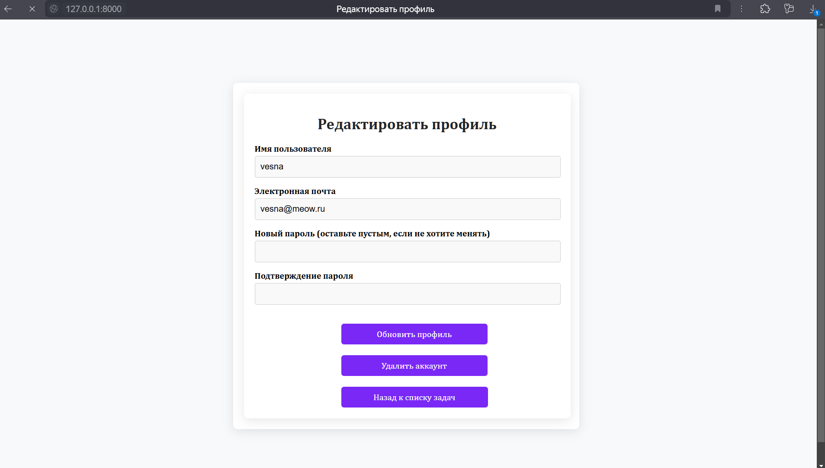

Slide 14
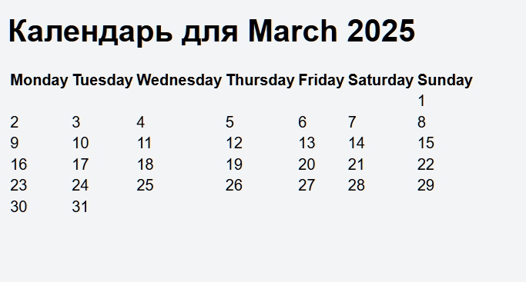
Календарь

Slide 15
Результаты
Была реализована большая часть запланированного.
Самый сложный этап — это работа с маршрутами и представлениями.

